Slide 1
系列教学4
复制总结
6月25日 8:15
许 为
执业编号:A1120619060011
经传多赢资深投顾，具有10年以上的从业研究经验，对A股均有较专业的研究。擅长以技术面为主，以政策，消息为辅挖掘市场热点投资机会，独创主力操盘三步曲，机构跟盘以及准确把握个股启动节奏和上涨空间判断！投资风格偏理性，顺势而为！

Slide 2
0 1
大盘分析
0 2
板块分析
0 3
黄金起爆

Slide 3
PART 01
大盘分析

Slide 4
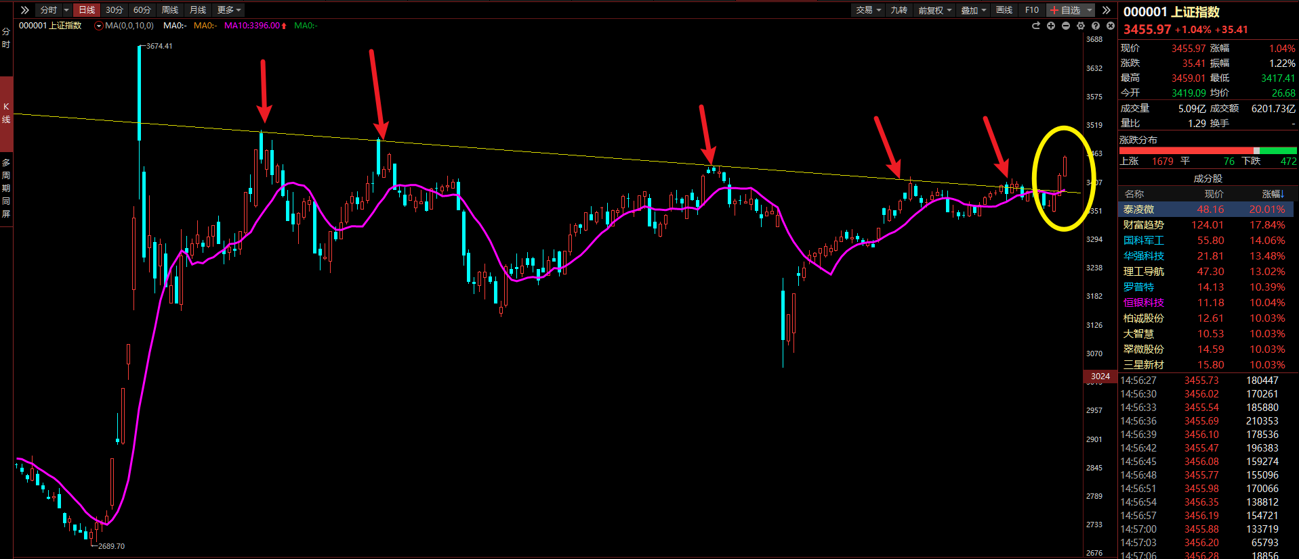
2025 年 6 月 6 日，证监会发布消息，核准中央汇金成为长城国瑞、东兴证券、信达证券等 8 家公司实际控制人。至此，除中信建投控股股东为北京金控外，银河证券、中金公司、申万宏源等 7 家券商背后实控人均为中央汇金。中央汇金作为多家券商的实控人这一情况的出现主要是为了落实国家机构改革，提升国有金融机构的风险防控能力，推动证券行业并购重组，提升行业资源配置效率，加速构建国际一流投行。

Slide 5
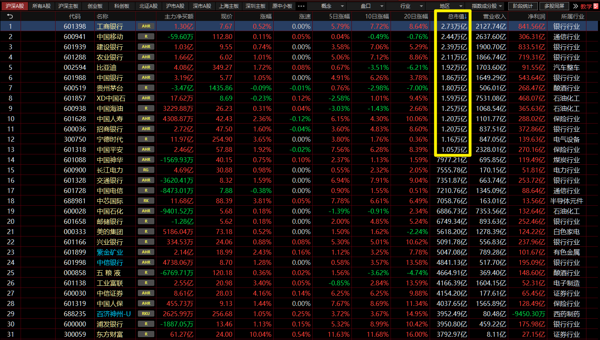
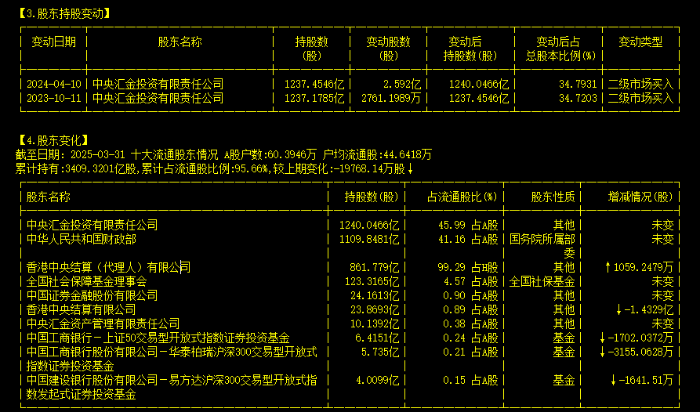

Slide 6
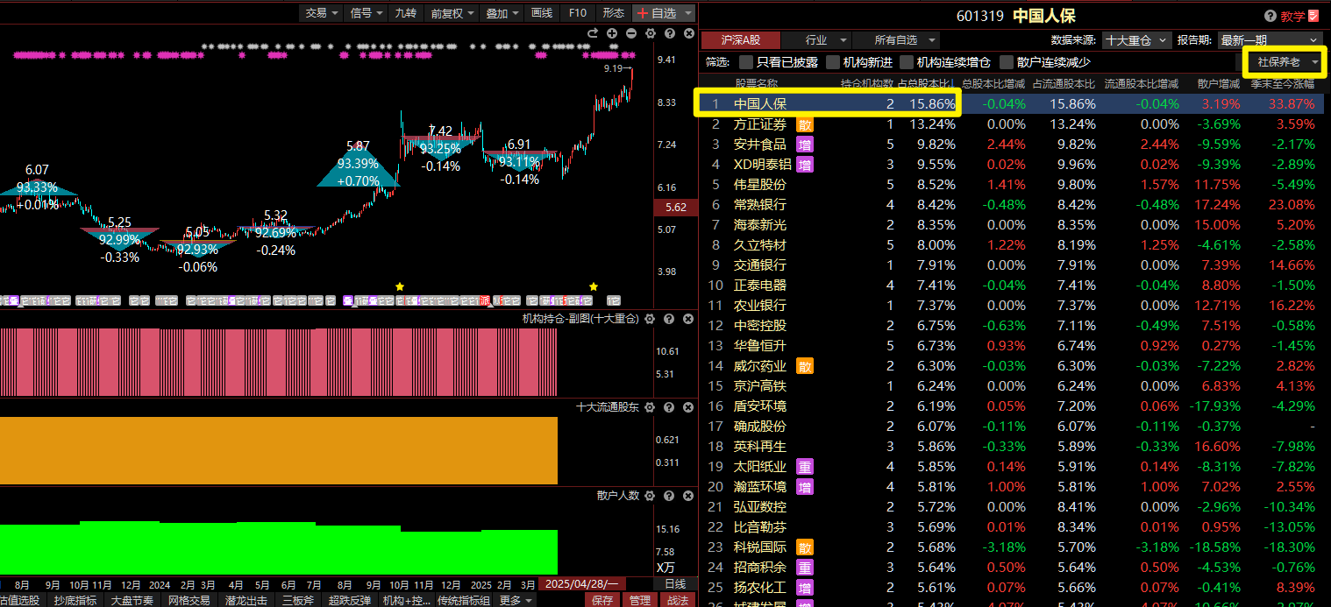
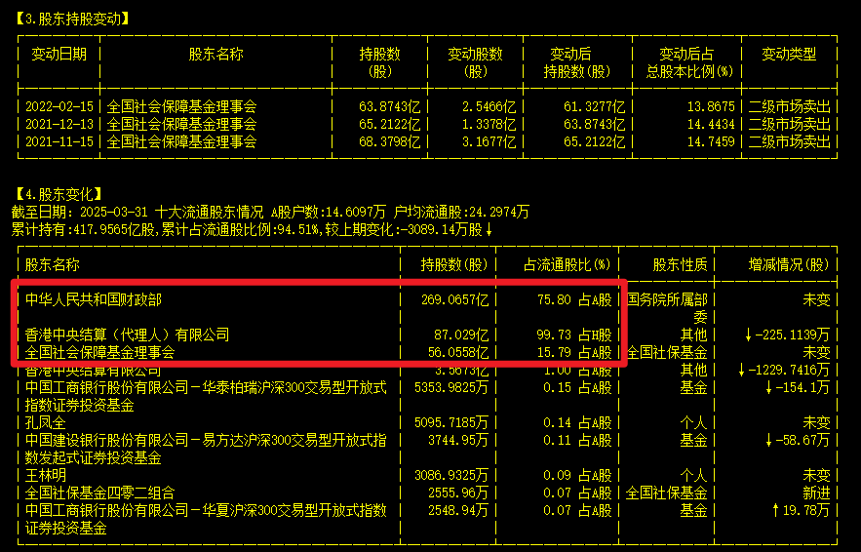

Slide 7
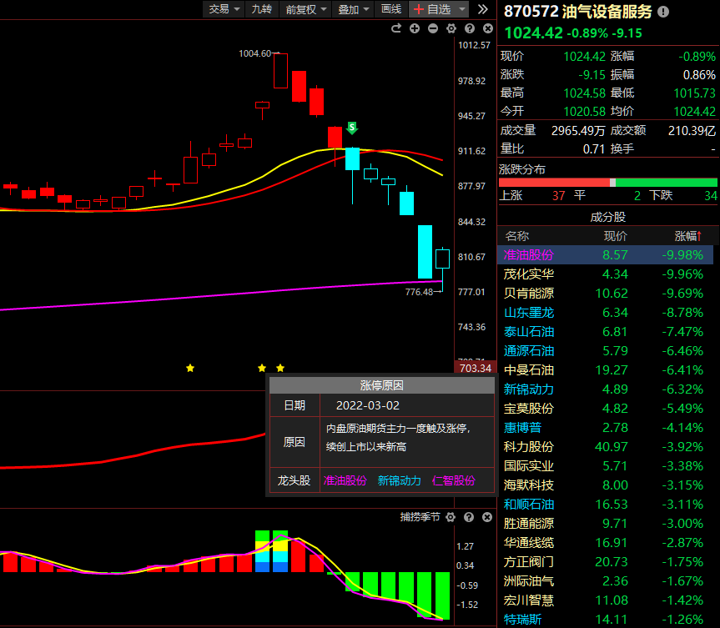
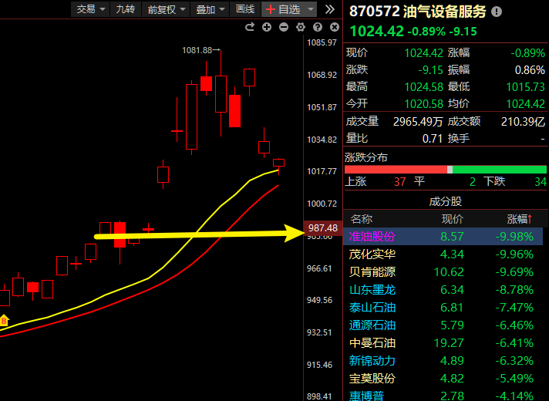
2022年2月24俄乌之战
石油板块的走势
2025年6月13以伊之战
石油板块的走势

Slide 8
PART 02
热点分析

Slide 9
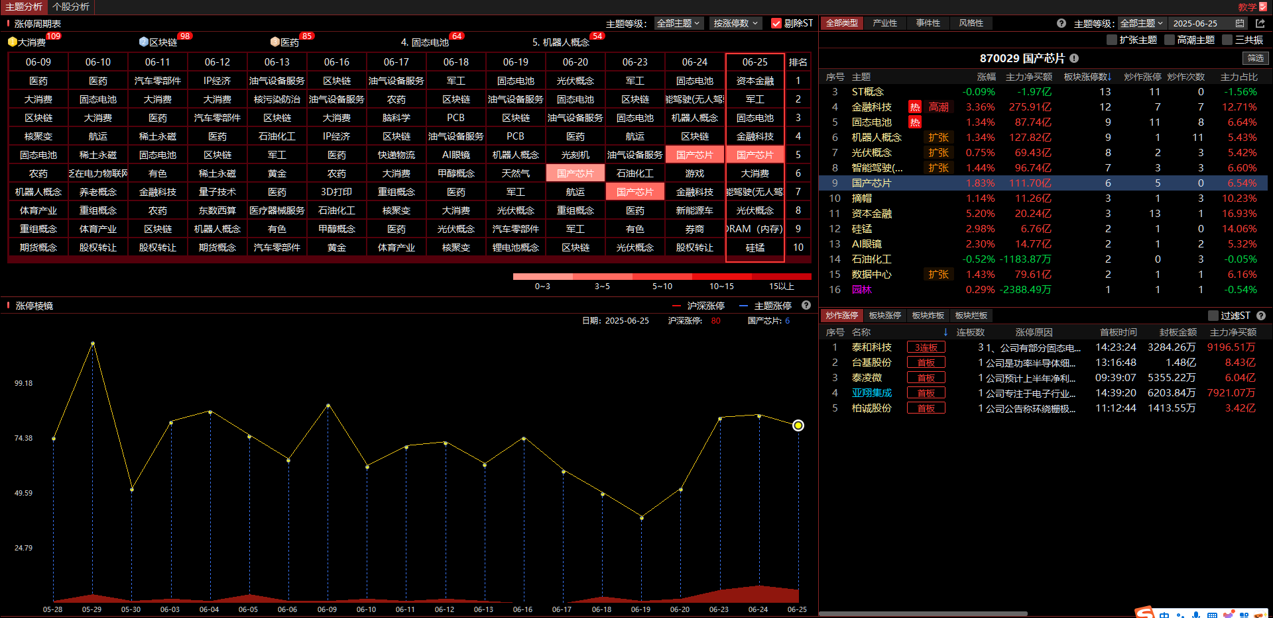
上榜代表：当日炒作
持续上榜代表：资金连续炒作
连续上榜到榜一代表：持续风口+最强资金
上榜一天：一日游
板块多，但是并不持续，所以要精而不要多
确定风口，做板块中的加速个股。
消息刺激上榜--持续性--板块的梯队+龙头
1.龙头股（连板的风向标）
2.联动性（梯队越完整，参与跟风资金接力）
周期越长，持久性越久。
持久才有涨停复制，补涨股的机会。

Slide 10
PART 03
黄金起爆

Slide 12
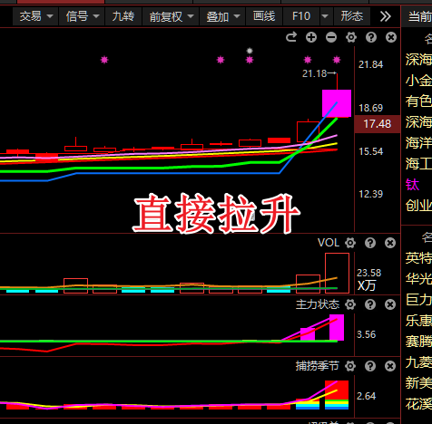
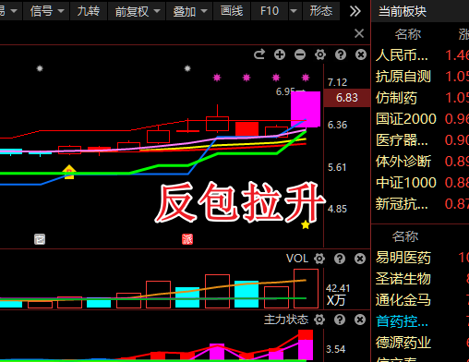
当智能交易线上穿熊线+控盘+主力爆量加速后，我们买点分成2种：
1.智能交易线上穿当日，配合控盘+爆量，是第一个买点，但是不要多买【加速当日一买】
2.智能交易线上穿后主力喜欢在回踩洗下，回踩3,4天到bbi然后再加一波【加速后回踩bbi二买】
3.回踩跌破bbi那就是走坏，止损

Slide 13
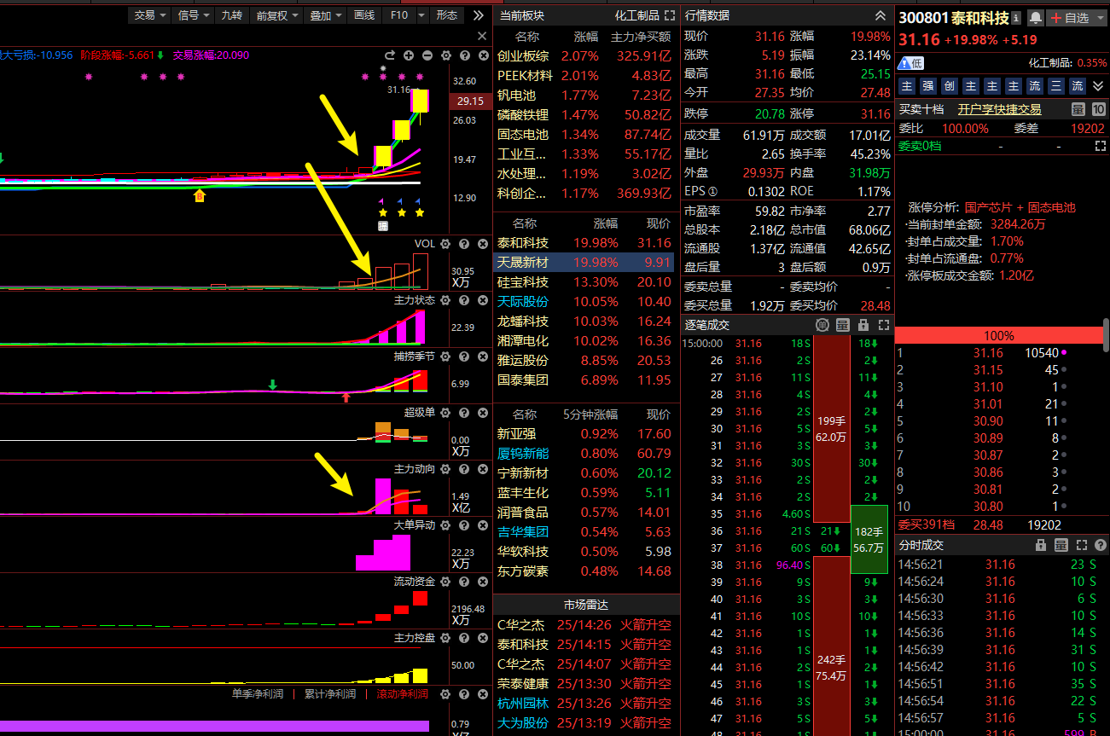
1浪启动的关键：控盘+智能交易线上穿加速+爆量，爆量，爆量+热点启动

Slide 14
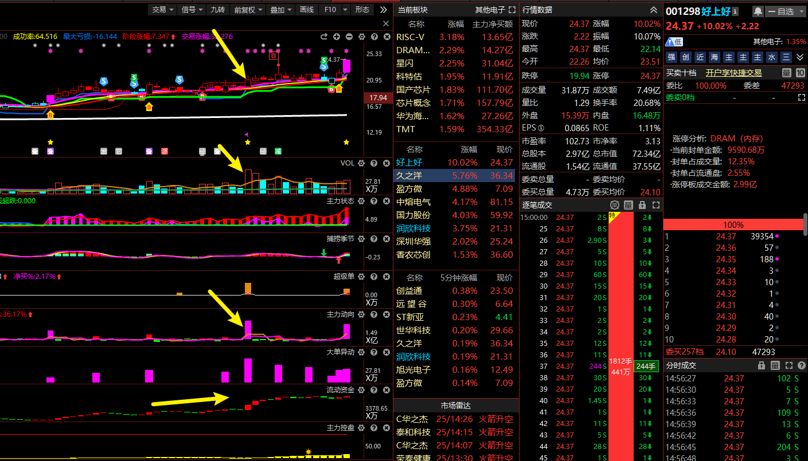
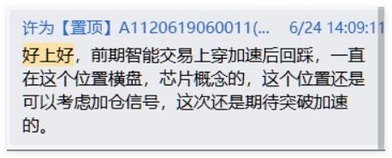
1浪启动的关键：控盘+智能交易线上穿加速+爆量，爆量，爆量+热点启动

Slide 15
